Slide 1
Распознавание и классификация текста
Рубанова Валерия, 5030102/00201

Slide 2
Pipeline проекта
Входные данные: изображение с текстом
Распознавание текста: слова на изображениях распознаются и превращаются в текст
Классификация текста: полученный текст классифицируется по категориям.
Выходные данные: категория текста

Slide 3
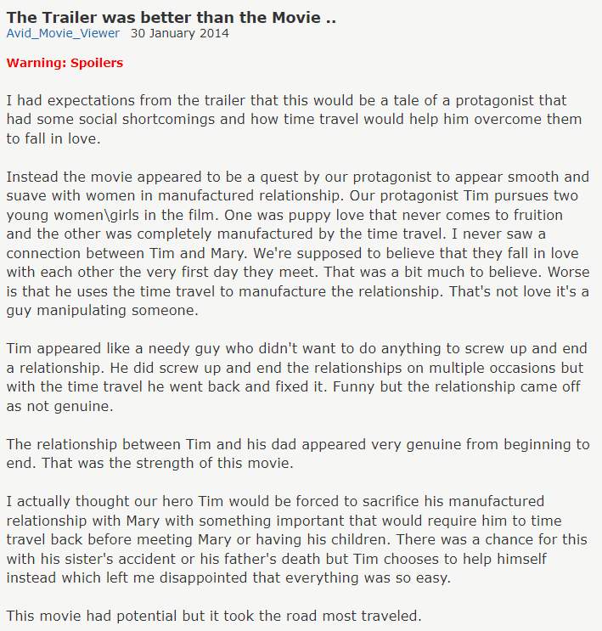

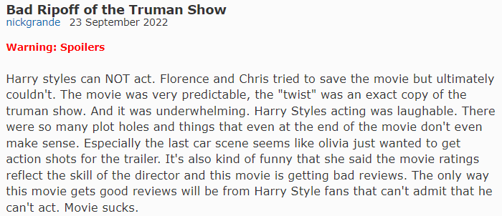
Входные данные: отзывы с IMDB

Slide 4
Как собирались данные
Для обучения pytesseract – не собирались
Для обучения классификатора использовался IMDB датасет с kaggle.
Для тестирования использовались скриншоты с IMDB, которые я сама сделала и разметила.

Slide 5
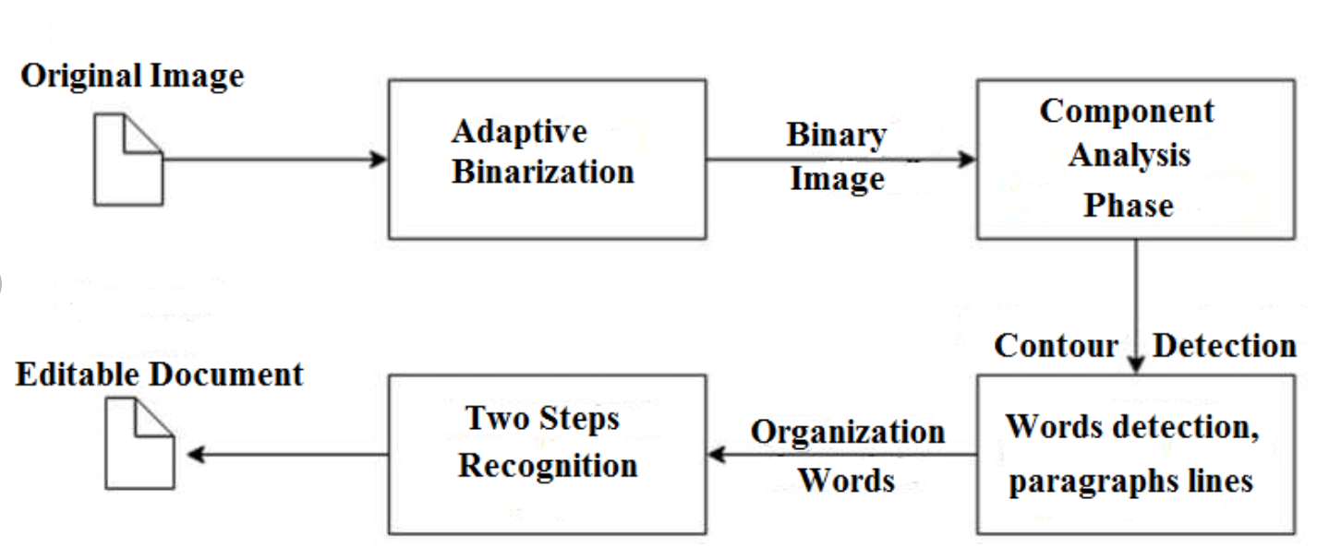

Slide 6
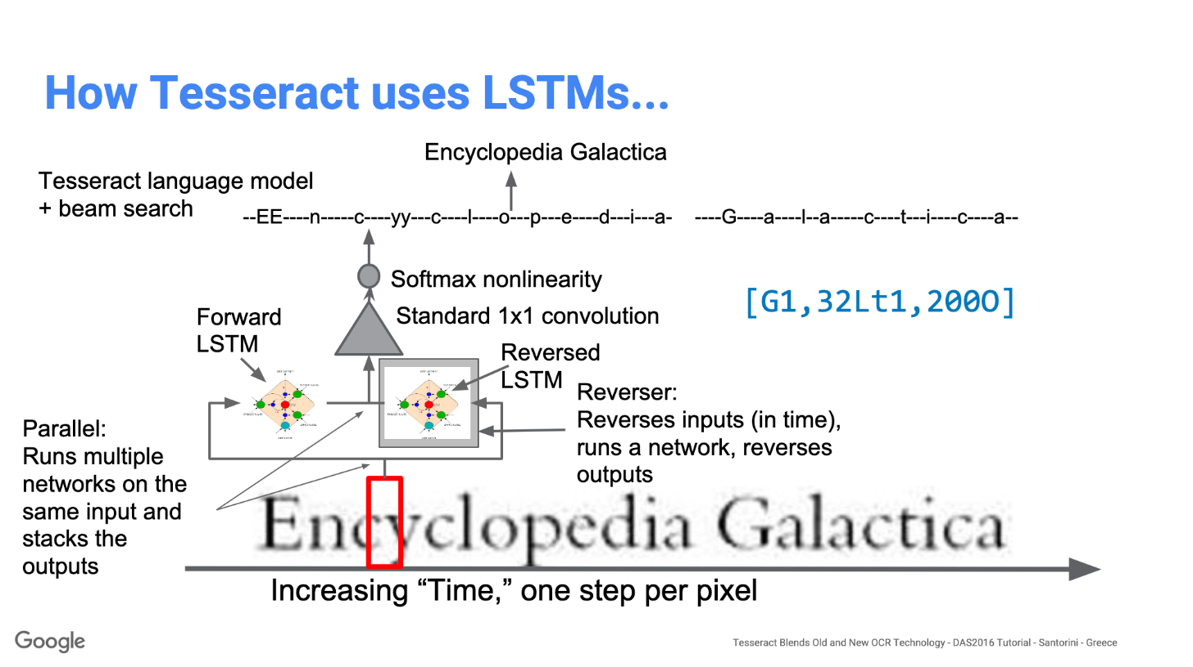

Slide 7
Классификатор
MultinomialNB (Multinomial Naive Bayes) - это алгоритм классификации, основанный на методе наивного байесовского классификатора. Он используется в машинном обучении для решения задач классификации с дискретными (частотными) признаками.
MultinomialNB особенно полезен, когда признаки представлены в виде целых чисел, таких как количество слов в документе или частота появления разных слов. Это часто применяется в приложениях анализа текста, таких как классификация документов, спам-фильтры или анализ тональности текстов.
Однако MultinomialNB имеет предположения о распределении данных, такие как мультиномиальное распределение, простое предположение о независимости признаков и отсутствие взаимодействия между ними. Если эти предположения не выполняются, то MultinomialNB может давать плохие результаты. Поэтому перед использованием MultinomialNB всегда необходимо проверить, соответствуют ли его предположения данным задачи.

Slide 8
Качество работы
Точность модели на тестовой выборке из 40 изображений до предобработки текста: 87.5%
После – 90%
Ошибки 1 рода (false positive) возникают, когда алгоритм классификации неправильно предсказывает, что отзыв является позитивным, хотя на самом деле он негативный.
Ошибка 1 рода в моей реализации возникает на 4 тестовых изображениях.
Ошибки 2 рода (false negative) возникают, когда алгоритм классификации неправильно предсказывает, что отзыв является негативным, хотя на самом деле он позитивный.
Ошибок 2 рода в моей реализации нет.

Slide 9
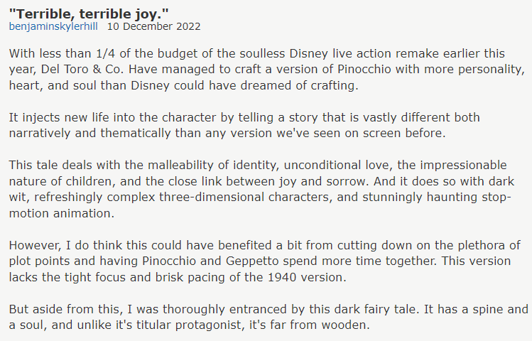
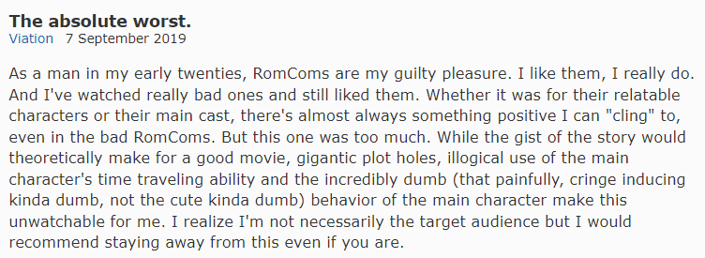
Примеры верного срабатывания

Slide 10
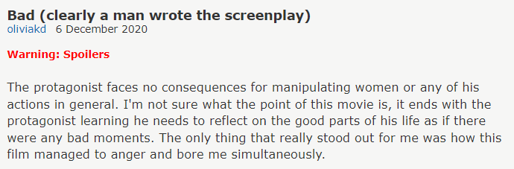
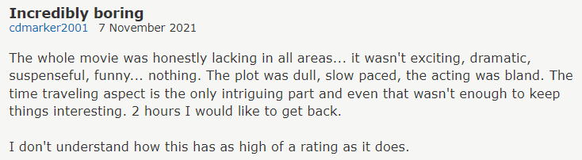
Примеры ложного срабатывания

